Slide 1

УДОСКОНАЛЕННЯ МІЖНАРОДНОЇ ЕКОНОМІЧНОЇ ДІЯЛЬНОСТІ ПІДПРИЄМСТВА ВИРОБНИКА БУДІВЕЛЬНИХ МАТЕРІАЛІВ
Підготував студент зЕП-61 Остапенко Владислав Юрійович

Slide 2
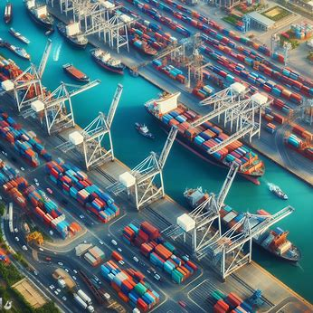

Вступ
Актуальність теми.
Аналіз останніх досліджень і публікацій

Slide 3

Мета і завдання дослідження. Метою роботи є удосконалення міжнародної економічної діяльності підприємства виробника будівельних матеріалів на базі теоретично-методологічних розробок та публічних статистичних даних існуючого підприємства, що залучене до міжнародної економічної діяльності.
Для досягнення поставленої мети вирішувались наступні завдання:
- дослідити сутність міжнародної економічної діяльності;
- визначити та узагальнити види міжнародної економічної діяльності;
- дослідити та проаналізувати організацію міжнародної економічної діяльності підприємства;
- узагальнити та сформувати і міжнародної економічної діяльності підприємства та його методики;
- проаналізувати результати міжнародної економічної діяльності підприємства;
- сформувати та розробити шляхи удосконалення міжнародної економічної діяльності підприємства.
Об’єктом дослідження є провадження міжнародної економічної діяльності підприємства виробника будівельних матеріалів та можливості удосконалення цієї діяльності.
Предметом дослідження є формування та удосконалення міжнародної економічної діяльності підприємства виробника будівельних матріалів.

Slide 4

Методи дослідженя
-системного аналізу та теоретичного дослідження
-методи наукового пояснення, узагальнення та класифікації
- статистичні методи
- методи економіко-математичного аналізу та методи фінансово-економічного аналізу
-Теоретична, методична та практична значущість отриманих результатів
-Унаслідок виконаної роботи, отримані результати несуть як прикладне, так і теоретичне значення, а саме:
- узагальненні види та класифікації та розкрита сутність, шляхи організації міжнародної економічної діяльності підприємства несуть теоретико-методичне значення для країни та наукового суспільства;
- розроблені та сформовані шляхи удосконалення міжнародної економічної діяльності на підприємстві виконана на базі реального підприємства в галузі виробництва будівельних матеріалів, виробів та консрукцій та реалізації власного виробництва несуть прикладне значення для підприємства й можуть бути застосовані в складані бізнес-плану даного підприємства.

Slide 5

РОЗДІЛ 1. СУТНІСТЬ І ВИДИ МІЖНАРОДНОЇ ЕКОНОМІЧНОЇ ДІЯЛЬНОСТІ ПІДПРИЄМСТВА
1.1. Сутність міжнародної економічної діяльності
У розвитку зовнішньоекономічних відносин важливе місце займають підприємства, які, прагнучи досягти своїх цілей в умовах конкурентного середовища, шукають можливості для міжнародної економічної діяльності (МЕД). Під тиском конкуренції іноді внутрішній ринок не може задовольнити їхні потреби в ресурсах чи нових споживачах, що вимагає звернення до міжнародних можливостей.
На державному рівні існує поняття зовнішньоекономічної діяльності (ЗЕД), яке визначається як взаємодія суб'єктів господарювання на території України та за її межами. Однак, в реальності, існує певна конфузія щодо термінології, і багато науковців вважають необхідним дослідження МЕД для глибшого розуміння цього процесу.
Насправді, розуміння і ідентифікація сутності міжнародної економічної діяльності є предметом дискусій у науковому середовищі. Теоретичне поняття, еквівалентне ЗЕД, використовується для більш глибокого вивчення цього економічного процесу та його оцінки. Отже, постійні зміни в економічному просторі ставлять завдання перед науковцями продовжувати дослідження та вдосконалювати розуміння МЕД.

Slide 6


Основні функції міжнародної економічної діяльності включають:
Види міжнародної економічної діяльності

Slide 7
Основні Напрямки Оптимізації МЕД: Глобальна Стратегія
Фактори впливу на МЕД підприємства.
Підвищення конкурентоспроможності продукції:
відповідність якості товарів міжнародним
стандартам
Оновлення матеріально-технічної бази підприємства (застосування сучасних та безпечних технологій у виробництві продукції чи наданні послуг)
Підвищення кваліфікації персоналу підприємства
Застосування маркетингових методів нарощування
ефективності міжнародної економічної діяльності
Підприємство
Споживачі
Постачальники
Політичні
Конкуренція
Фінансово-кредитні установи
Міжнародні
Науково-технічні
Соціальні

Slide 8

РОЗДІЛ 2. АНАЛІЗ МІЖНАРОДНОЇ ЕКОНОМІЧНОЇ ДІЯЛЬНОСТІ ПІДПРИЄМСТВА ТА ШЛЯХИ ЇЇ УДОСКОНАЛЕННЯ

Slide 9
Основні системи фінансового аналізу
Системи фінансового аналізу
Вертикальний
Аналіз коефіцієнтів
Змішана форма
Порівняльний
Горизонтальний (трендовий)

Slide 10
Порівняння планів та результатів «Henkel Group» за функціональними групами 2022 року, %
% | Оригінальне керівництво на 2021 рік | Інструкції оновлені 6 травня | Інструкції оновлені 12 серпня | Інструкції оновлені 8 листопада | Результати 2022 року
Органічне зростання продажів Клейові технології Догляд за красою Прання та догляд за домом | Від 2 до 5 Від 2 до 6 Від 2 до 6 Від 1 до 3 | Від 4 до 6 Від 7 до 9 Від 2 до 6 Від 1 до 3 | Від 6 до 8 Від 10 до 12 Від 2 до 4 Від 2 до 4 | Від 6 до 8 Від 10 до 12 Від 2 до 4 Від 2 до 4 | 7.8 13.4 1.4 3.9
Скоригована рентабельність продажів Клейові технології Догляд за красою Прання та догляд за домом | Від 13.5 до 14.5 Від 15.5 до 16.5 Від 10.5 до 12 Від 15 до 16 | Від 14 до 15 Від 16 до 17 Від 10.5 до 12 Від 14.5 до 15.5 | Від 13.5 до 14.5 Від 16 до 17 Від 9.5 до 10.5 Від 14 до 15 | Близько 13.5 Близько 16 Близько 9.5 Близько 14 | 13.4 16.2 9.5 13.7

Slide 11
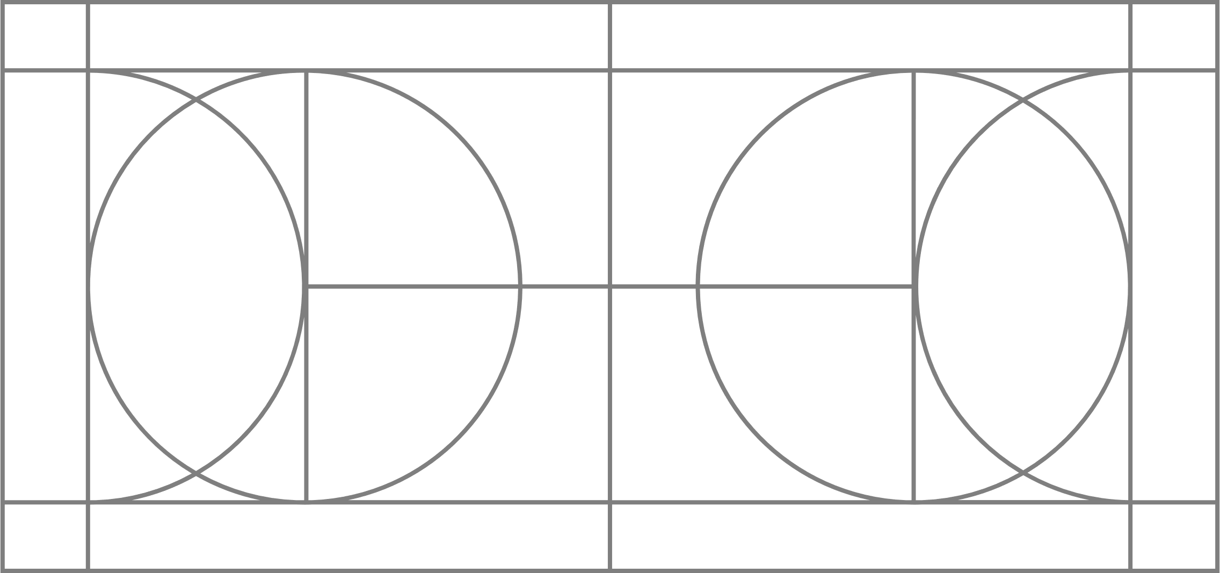
Кредитні рейтинги підприємства в 2022 році.
Показник прибутковості використовуваного капіталу (ROCE) за відділеннями, 2021-2022.
 | Standard & Poor's | Moody's
Довготривалі | А | А2
Прогноз росту | Стабільний | Стабільний
Короткострокові | А-1 | Р1
% | Клейовітехнології | Догляд за красою | Побутова хімія | Корпоративний | «Henkel Group»
Прибутковість використовуваного капіталу (ROCE) 2022 | 17.2 | 1.8 | 11.4 | - | 11.0
Прибутковість використовуваного капіталу (ROCE) 2021 | 13.4 | 6.2 | 9.3 | - | 9.6

Slide 12
Боргові показники підприємства за 2021-2022 роки
Показник | Розрахункове значення |  | Нормативне значення
 | 2022 | 2021
Коефіцієнт поточної ліквідності (CR) | 1.12 | 1.11 | Прийнятний показник має бути в межах 1 - 3.
Коефіцієнт «швидкої ліквідності» (QR) | 0.84 | 0.85 | Прийнятний показник має бути в межах 0.6 - 0.8.
Коефіцієнт заборгованості | 2.54 | 2.45 | Прийнятний показник має бути в межах 0.4 - 0.6.
Забезпеченість відсотків (IC) | 48.1 | 28.84 | Прийнятний показник має бути від 1.5 й вище.

Slide 13
Показники прибутковості підприємства за 2021-2022 роки
Показник | Розрахункове значення |  | Нормативне значення
 | 2022 | 2021
EBIT, млн евро | 2 213 | 2 019 | Відсутнє, збільшення показує збільшення операційних прибутків до податків та витрат на відсотки по боргам.
EBITDA, млн евро | 3 222 | 831 | Відсутнє, показує наскільки прибутковою є основна діяльність підприємства.
EVА, млн евро | 852 | 503 | Позитивна величина показника EVA свідчить про збільшення вартості компанії, тоді як негативна – про її зниження.
Коефіцієнт норми прибутку (PM), % | 8.12 | 7.4 | У галузях хімічної промисловості показник коливається в межах 4 -7 %.

Slide 14
Показники ефективності використання основних засобів та виробничих ресурсів за 2021-2022 роки
Показник | Розрахункове значення |  | Нормативне значення
 | 2022 | 2021
Прибутковість власного капіталу (ROE), % | 8.22 | 7.97 | Відсутнє, головна ціль, максимізація даного показника.
Коефіцієнт RFA, % | 6.81 | 7.32 | Прийнятний показник має бути вище 0.14.
Коефіцієнт ROA, % | 4.98 | 4.7 | Прийнятний показник має бути вище 0.14.
Оборотність запасів (ST) | 4.22 | 4.74 | Відсутнє, чим вище показник, тим більш ефективним є виробництво.

Slide 15

РОЗДІЛ ІІІ. УДОСКОНАЛЕННЯ МІЖНАРОДНОЇ ЕКОНОМІЧНОЇ ДІЯЛЬНОСТІ ПІДПРИЄМСТВА ВИРОБНИКА БУДІВЕЛЬНИХ МАТЕРІАЛІВ

Slide 16
Розрахунок постійних витрат / рік
Найменування | Сума, євро
Постійні витрати
Оренда офісу, 12 міс | 18 000
Зміст офісу (зв'язок, інтернет, канцелярія, офісна техніка), 12 міс | 12 000
Витрати на маркетинг і рекламу, 12 міс | 6 000
Транспортні витрати, 12 міс | 6 000
Заробітна плата генерального директора, 12 міс | 36 000
Заробітна плата менеджера проекту, 12 міс | 24 000
Заробітна плата конструктора, 12 міс | 24 000
Заробітна плата юриста, 12 міс | 14 400
Заробітна плата секретаря, 12 міс | 10 800
Витрати на бухгалтерський облік, 12 міс | 12 000
Разом постійні витрати | 163 200

Slide 17
Розрахунок рентабельності проекту, Розрахунок ефективності міжнародного проекту
Назва показника | Значення
Норма прибутковості | 3,19%
Період окупності проекту | 8 місяців
Приведена вартість | 490 955 євро
Чистий дисконтований дохід | 327 755 євро
Індекс прибутковості | 1,45
 | Стаття витрат | Сума, євро
 | Витрати Henkel
1 | Фасадні системи утеплення Ceresit (скріплена теплоізоляція) | 1 270 021
2 | ЗАГАЛЬНОБУДІВЕЛЬНІ МАТЕРІАЛИ Ceresit | 313 401
4 | Проектування (Україна) | 28 600
5 | Менеджер проекту (Україна) | 28 600
6 | Загальновиробничі витрати | 16 075
9 | Оплата послуг консультантів | 11 370
10 | Додаткові матеріали (матеріали кріплення і примикань) | 513 813
11 | Упаковка і транспортування | 162 000
12 | Витрати на сертифікацію | 39 003
13 | Серія Продукції Ceresit (упаковка і доставка) | 5 036
14 | Поїздки (8) | 5 760
15 | Візит замовника в Україну (8 раз) – включаючи витрати на дорогу та проживання в готелі (800 євро на одну особу) | 6 400
16 | Всього: витрати Henkel UA | 2 400 079
17 | Henkel GE
18 | Управління на будівельному майданчику | 628 433
19 | Охороно праці та безпека | 15 789
20 | Охорона / безпека | 13 889
21 | Страхування | 15 556
22 | Тестування на водонепроникність на об'єкті | 13 889
23 | Доставки додаткових матеріалів в Німеччину | 805 727
24 | Монтажні роботи | 604 659
25 | Всього: витрати «Henkel» GE | 2 097 941
26 | РАЗОМ | 4 498 020
27 | Маржинальний дохід | 992 033
28 | Вартість тендеру: | 5 490 053
29 | Гарантія виконання зобов'язань (Perfomance Bond) | 549 005
30 | Постійні витрати 19 місяців проекту + 7 місяців участі в тендерах | 353 600
31 | Прибуток | 638 433

Slide 18
Реєстр ризиків проекту
Назва ризику |  | Опис, на вплив проект |  |  | Ймовірність | Шляхи пом’якшення
Зростання вартості іноземної валюти |  | Збільшення вартості при зміні курсу |  |  | 0,7 | Заздалегідь квитків на засоби та готелей придбання транспортні бронювання
Неможливість домовитись з клієнтами щодо умов співробітництва |  | Відсутність результатів від реалізації проектів |  |  | 0,3 | Обрати декілька клієнтів для ведення переговорів
Ризик перевищення кошторисної вартості проекту |  | Зменшення прибутковості проекту або збитковість його |  |  | 0,4 | Контроль за фінансовою звітністю на кожному етапі проекту
Ризик, пов’язаний управлінням з управлінням |  | Ризик, пов'язаний з недостатньою кваліфікацією та низьким рівнем менеджменту |  |  | 0,2 | Ретельний підбір менеджера проекту

Slide 19
Для оцінювання ризиків проекту використано трирівневу шкалу ймовірності ризику
№ | Ризики | Значення ймовірності, % | Вербальне формулювання | Числова оцінка
1 | Зростання вартості іноземної валюти | 0,7 | Висока | 3
2 | Неможливість домовитись з клієнтами щодо умов співробітництва | 0,3 | Низька | 1
3 | Ризик перевищення кошторисної вартості проекту | 0,4 | Середня | 2
4 | Ризик, пов’язаний з управлінням | 0,2 | Низька | 1

Slide 20
Сценарії реалізації проекту
Показник | Оптимістичний | Нормальний | Песимістичний
Ймовірність (Рі) | 0,34 | 0,45 | 0,21
Очікуваний прибуток, тис грн. | 545000 | 450000 | 400000
Математичне відхилення (Mi) | 471800
Дисперсія D(x) | 3118260000
Середньоквадратичне відхилення s(x) | 55841,38
Коефіцієнт варіації var(x) | 0,12

Slide 21
Залежність NPV від зміни початкових інвестицій, Залежність NPV від зміни ставки дисконту
Залежність NPV від зміни ставки дисконту
400000
300000
200000
100000
0
600000
500000
400000
300000
200000
100000
0
-100000
-200000
-300000
-400000
-100000
20
25
30
35
40
45
50
Ставка дисконту, %
Інвестиції, євро
163200 193200 223200 253200 283200 313200 343200

Slide 22
Порівняння індексів бізнес-клімату
Індекс | Польща | Молдова | Україна
Індекс сприйняття корупції (CPI) | 55 | 39 | 33
Business Index (BI) | 40 | 48 | 64
Індекс глобальної конкурентоспроможності (GCI) | 69 | 57 | 57
Глобальний індекс привабливості (GAI) | 56,5 | 20 | 32,2
Індекс економічної свободи (IEF) | 67,7 | 58,5 | 54,1

Slide 23
SWOT-аналіз для іноземних інвестицій в Україну
Сильні сторони Іноземний капітал може виступати стимулом для української економіки Може полегшити доступ до капіталу, доповнюючи внутрішній капітал Може полегшити доступ до нових технологій, ноу-хау та управління Підвищення конкуренції серед місцевих виробників, роблячи виробництво більш ефективним Україна зможе максимізувати свої післявоєнні можливості працевлаштування Розвиток і нарощування експортно- транзитного потенціалу Розвиток людського капіталу | Слабкі сторони Низька ліквідність ринку України через війну, нестабільну економіку та валюту Відсутність законодавчої бази для інвестицій в Україні В Україні немає добре керованої стабільної політики щодо ПІІ відповідно до міжнародних стандартів. Перешкоди для внутрішніх інвестицій
Можливості Поява додаткових економічних стимулів: податкові пільги, пільгові тарифи або спеціальні стимули для іноземних інвесторів Вихід на нові ринки Розвиток транзитного потенціалу Удосконалення інвестиційної політики та національної стратегії збільшення ПІІ | Загрози Ризики для вітчизняних компаній, якщо вони не встигають за швидкістю міжнародних вимог Зміна внутрішнього ринку на зовнішній Високий рівень корупції Високий рівень бюрократії Військова міграція людей і компаній Відсутність системи страхування від війсь кових ризиків

Slide 24
Заходи задля поліпшення економічно-політичного стану.
№ | Захід | Способи реалізації
1 | Антикорупційна політика | Процес вступу до ЄС Завершення антикорупційних реформ Усунення джерел корупції Моніторинг та прозорість
2 | Захист прав інвесторів | Започаткування програм воєнного страхування для покриття ризиків Надавати інвестиційних гарантій Укладання двосторонніх інвестиційних договорів із зацікавленими країнами
3 | Інвестиційні стимули та податкові пільги | Знижені ставки корпоративного податку Звільнення від сплати податків на певний період Прискорена амортизація для капітальних інвестицій
4 | Поліпшення бізнес- клімату | Ринкове стимулювання Доступ до фінансування Податкова реформа Реформи захисту прав власності, судової системи Людський капітал

Slide 25
ВИСНОВКИ
Питання та відповіді

